Slide 1
Działalność nowych PSZOK-ów
Po konsultacjach z mieszkańcami - zmiany w zasadach gospodarki odpadami

Slide 2
Punkty selektywnej zbiórki odpadów komunalnych (PSZOK)
(czynne codziennie w godz. 8-20, z wyłączeniem niedziel i świąt)
ul. Ołowiana 43
ul. Jasiniecka 7a
ul. Inwalidów 15
www.bydgoszcz.pl www.fb.com/bydgoszczpl

Slide 3
Budowa miejskich Punktów Selektywnej Zbiórki Odpadów Komunalnych w Bydgoszczy
Wartość projektu: 8.247.348.77 zł
Dofinansowanie ze środków UE: 5.703.492.24 zł
Budżet Miasta Bydgoszczy: 2.543.856,53 zł
www.bydgoszcz.pl www.fb.com/bydgoszczpl

Slide 4
Miasto Bydgoszcz liderem w Polsce pod względem otrzymanego dofinansowania w ramach projektów zrealizowanych z Funduszu Spójności – Programu Infrastruktura i Środowisko na lata 2014 - 2020
www.bydgoszcz.pl www.fb.com/bydgoszczpl

Slide 5
Lista projektów zrealizowanych z Funduszu Spójności
w Programie Infrastruktura i Środowisko na lata 2014 - 2020
 | Tytuł projektu | Nazwa beneficjenta | Wartość projektu [zł] | Dofinansowanie z EU [zł]
1. | Budowa miejskich Punktów Selektywnej Zbiórki Odpadów Komunalnych w Bydgoszczy. | MIASTO BYDGOSZCZ | 8.247.348.77 | 5.703.492.24
2. | Budowa kompostowni selektywnie zebranych odpadów zielonych i innych bioodpadów oraz kompostowni odpadów ulegających biodegradacji na działce 154, obręb Chróścik. | INNEKO SP. Z O.O. | 4.348.078.30 | 3.064.373.21
3. | Rozbudowa sieci EKOPORTÓW wraz z wyposażeniem i usprawnienie systemu obsługi mieszkańców Gminy Miasto Szczecin | GMINA MIASTO SZCZECIN | 5.475.114.44 | 2.665.646.43
4. | Budowa punktu selektywnego zbierania odpadów komunalnych w gminie Krzeszowice | GMINA KRZESZOWICE | 2.849.442.54 | 1.969.921.67
5. | Budowa Punktu Selektywnej Zbiórki Odpadów Komunalnych (PSZOK) przy ul. Beethovena w Wałbrzychu | MIEJSKI ZAKŁAD USŁUG KOMUNALNYCH SP. ZO.O. W WAŁBRZYCHU | 3.328.278.90 | 1.857.920.61
źródło: www.mapadotacji.gov.pl
www.bydgoszcz.pl www.fb.com/bydgoszczpl

Slide 6
Lista projektów zrealizowanych z Funduszu Spójności
w Programie Infrastruktura i Środowisko na lata 2014 - 2020
 | Tytuł projektu | Nazwa beneficjenta | Wartość projektu [zł] | Dofinansowanie z EU [zł]
6. | Przebudowa punktu selektywnej zbiórki odpadów komunalnych w Łomży | ZAKŁAD GOSPODAROWANIA ODPADAMI SP. Z O.O. W ŁOMŻY | 2.576.105.52 | 1.757.931.30
7. | Budowa Punktu Selektywnej Zbiórki Odpadów Komunalnych w Świnoujściu | GMINA MIASTO ŚWINOUJŚCIE | 1.669.138.76 | 1.116.379.63
8. | Budowa punktu selektywnej zbiórki odpadów komunalnych w Gminie Dobra | GMINA DOBRA | 1.514.733.37 | 1.046.766.97
9. | Budowa Punktu Selektywnej Zbiórki Odpadów Komunalnych w Jelczu-Laskowicach | GMINA JELCZ-LASKOWICE | 880.548.48 | 608.509.11
10. | „Budowa punktu selektywnego zbierania odpadów komunalnych dla Gminy Koronowo” | GMINA KORONOWO | 844.517.34 | 580.995.31
źródło: www.mapadotacji.gov.pl
www.bydgoszcz.pl www.fb.com/bydgoszczpl

Slide 7
W PSZOK przyjmowane są bezpłatnie:
odpady zielone
chemikalia
leki
zużyte baterie i akumulatory
www.bydgoszcz.pl www.fb.com/bydgoszczpl

Slide 8
W PSZOK przyjmowane są bezpłatnie:
zużyty sprzęt elektryczny i elektroniczny
meble i inne odpady wielkogabarytowe
odpady budowlane i rozbiórkowe
zużyte opony powstające w gospodarstwach
domowych, pochodzących z pojazdów o dopuszczalnej
masie całkowitej do 3,5 ton
www.bydgoszcz.pl www.fb.com/bydgoszczpl

Slide 9
W każdym PSZOK utworzono:
kącik rzeczy używanych
punkty napraw
punkt wypożyczenia przyczepy
(ułatwienie mieszkańcowi pozbycia się odpadów)
www.bydgoszcz.pl www.fb.com/bydgoszczpl

Slide 10
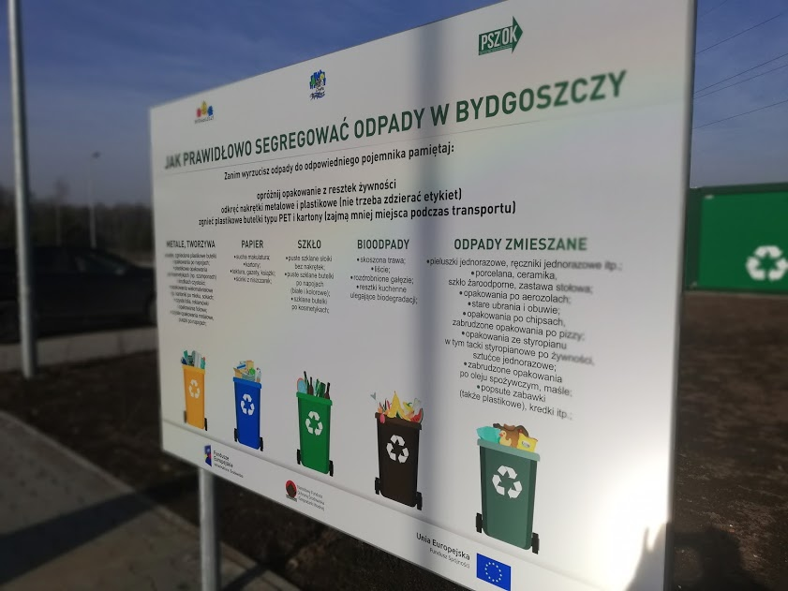
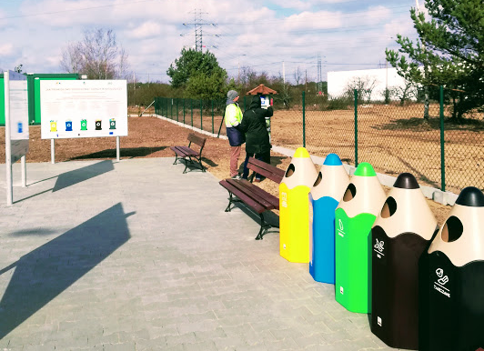
w każdym PSZOK-u znajduje ścieżka edukacyjna
w punkcie przy ul. Inwalidów - salka edukacyjna
www.bydgoszcz.pl www.fb.com/bydgoszczpl

Slide 11
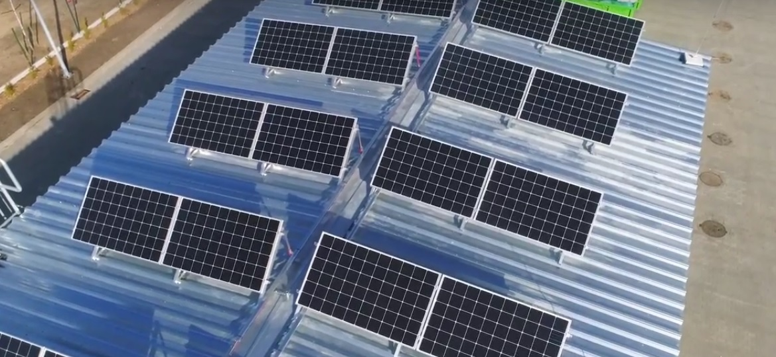
na wiatach każdego PSZOK-u są panele fotowoltaiczne
energia wykorzystywana na potrzeby punktów jest w pełni ekologiczna
www.bydgoszcz.pl www.fb.com/bydgoszczpl

Slide 12
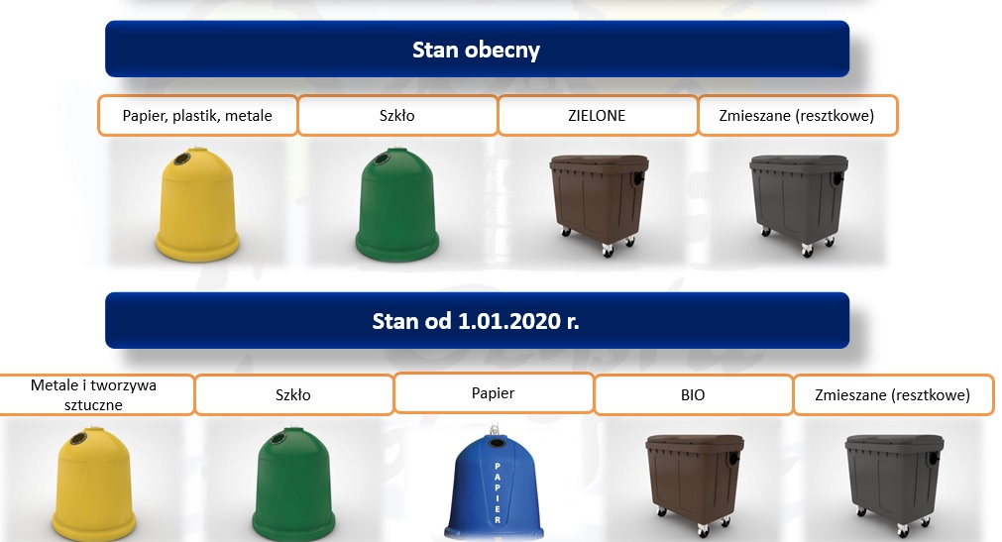
www.bydgoszcz.pl www.fb.com/bydgoszczpl

Slide 13
KONSULTACJE SPOŁECZNE
ZASADY UTRZYMANIA CZYSTOŚCI I PORZĄDKU NA TERENIE MIASTA
21 STYCZNIA - 18 LUTEGO
www.bydgoszcz.pl www.fb.com/bydgoszczpl

Slide 14
KONSULTACJE SPOŁECZNE
ZASADY UTRZYMANIA CZYSTOŚCI I PORZĄDKU NA TERENIE MIASTA
ANKIETA
SPOTKANIA KONSULTACYJNE: - w Biurze Zarządzania Gospodarką Odpadami
Komunalnymi (29 stycznia)
- w galerii handlowej „Zielone Arkady” (5 lutego)
www.bydgoszcz.pl www.fb.com/bydgoszczpl

Slide 15
KONSULTACJE SPOŁECZNE
ZASADY UTRZYMANIA CZYSTOŚCI I PORZĄDKU NA TERENIE MIASTA
SPOTKANIA:
- z Rodzinnymi Ogródkami Działkowymi
- z Regionalnym Związkiem Rewizyjnym
Spółdzielni Mieszkaniowych
- z Przewodniczącymi Rad Osiedli
www.bydgoszcz.pl www.fb.com/bydgoszczpl

Slide 16
KONSULTACJE SPOŁECZNE
ZEBRANO
1712 UWAG I KOMENTARZY
MIESZKAŃCÓW
www.bydgoszcz.pl www.fb.com/bydgoszczpl

Slide 17
Wyniki konsultacji społecznych
odbiór odpadów ulegających biodegradacji (odpady
kuchenne pochodzenia roślinnego) przez cały rok
częstsze odbiory odpadów wielkogabarytowych
z zabudowy wielorodzinnej – dwa razy w miesiącu
www.bydgoszcz.pl www.fb.com/bydgoszczpl

Slide 18
Wyniki konsultacji społecznych
zwiększenie frakcji odpadów przyjmowanych w PSZOK
odbiór dodatkowej frakcji BIO
odbiór odpadów przez cały rok z Rodzinnych Ogrodów
Działkowych
www.bydgoszcz.pl www.fb.com/bydgoszczpl

